Slide 1




Avances de equipo técnico.
julio, 2026
Notes:
Esta diapositiva permite incluir el título de la presentación, un subtítulo, autor(a) y otros datos.

Slide 2
Estructura de la presentación.
Principios de trabajo
Contexto y línea base forestal
Auditoria de la base de datos pre-existente
Armonización temática (clases semánticas y homologación)
Normalización y disponibilidad de datos
Exploración: Modelado de áreas piloto
Conclusiones y desafíos
Acceso a los resultados y datos generados

Slide 3
1. Principios de Trabajo: Ciencia de datos
Calidad de los datos: auditoría, depuración, normalización y control de consistencia antes del modelado.
Trazabilidad: documentación de las fuentes, transformaciones, exclusiones y productos generados.
Reproducibilidad: procesos estructurados en código, configuraciones y salidas verificables.
Rigor metodológico: separación espacial de los datos y uso de métricas comparables entre modelos.
Aplicabilidad: desarrollo de procedimientos replicables para incorporar nuevos datos y ampliar el análisis regional.
Notes:
Enfoque: aplicar técnicas de Ciencia de Datos para su recopilación, preparación, análisis, visualización y gestión, consolidando una base de datos estandarizada para el modelado.

Slide 4
2. Contexto y línea base forestal

Slide 5
Flujograma: Mapa Línea base forestal regional.
Notes:
Ojo señalar que usamos una base de datos heredada y también en el caso de las co-variables.

Slide 6
3. Auditoría de la base de datos

Slide 7
¿Qué entendemos por auditoria?
Su finalidad es obtener una base depurada, documentada y apta para procesos posteriores
Se entiede como una evaluación sistemática de la calidad, consistencia y trazabilidad de la base de datos antes de ser usada en el proceso de modelado

Slide 8
Contexto: flujo de trabajo
La base de datos proviene de una consultoría previa.
Fue enfoque en recompilar las fuentes originales: el trabajo actual debe concentrarse en auditar, normalizar y hacer trazable la información existente.
El flujo propuesto ordena la base, identifica conflictos y prepara una llave de clasificación operativa para el mapeo forestal.
Objetivo: pasar de registros heredados a una base depurada, normalizada y apta para análisis

Slide 9
Marco metodológico utilizado para estructurar la auditoría
Metodología CRISP-DM: marco de referencia para las fases y tareas del proceso de datos
1. Business Understanding
Business objectives
Situation assessment
Data mining goals
Project plan
2. Data Understanding
Initial data collection
Data description
Data exploration
Data quality verification
3. Data Preparation
Data selection
Data cleaning
Data construction
Data integration
Data formatting
4. Modeling
Modeling technique selection
Test design
Model building
Model assessment
5. Evaluation
Results evaluation
Process review
Next steps determination
6. Deployment
Deployment plan
Monitoring & maintenance
Final report
Project review
Fuente: Pete Chapman et al. (1999), CRISP-DM 1.0.

Slide 10
Pipeline de auditorias

Slide 11
Hallazgos principales
Duplicidad espacial: múltiples registros pueden corresponder a una misma ubicación XY.
Conflictos temáticos: un mismo XY puede tener más de una clase asociada.
Clases con pocos puntos: existen categorías con baja representatividad para entrenamiento o validación.
Países desbalanceados: la disponibilidad de puntos no es homogénea entre países.
Implicación: antes del mapeo se requiere depurar por XY, país, clase y fuente, y documentar las decisiones de exclusión o reclasificación.

Slide 12
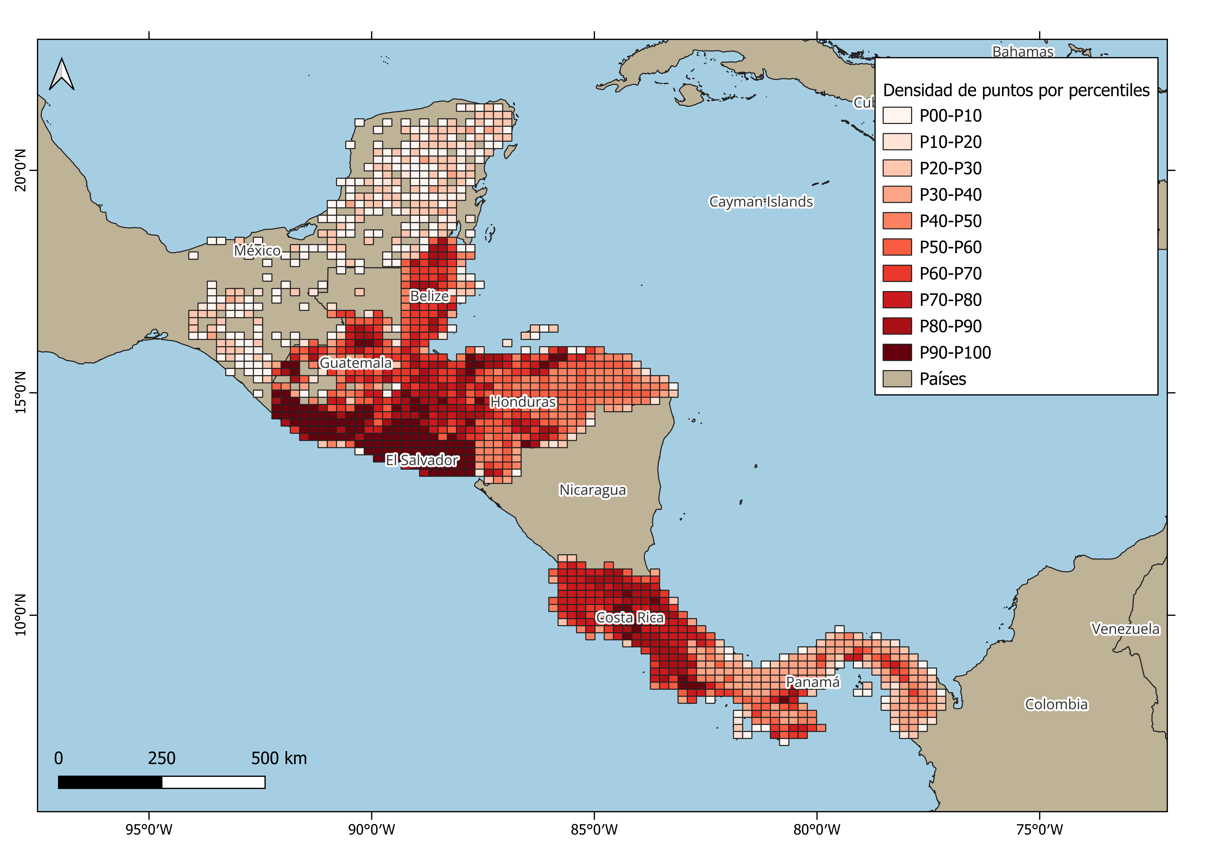
Densidad de
registros

Slide 13
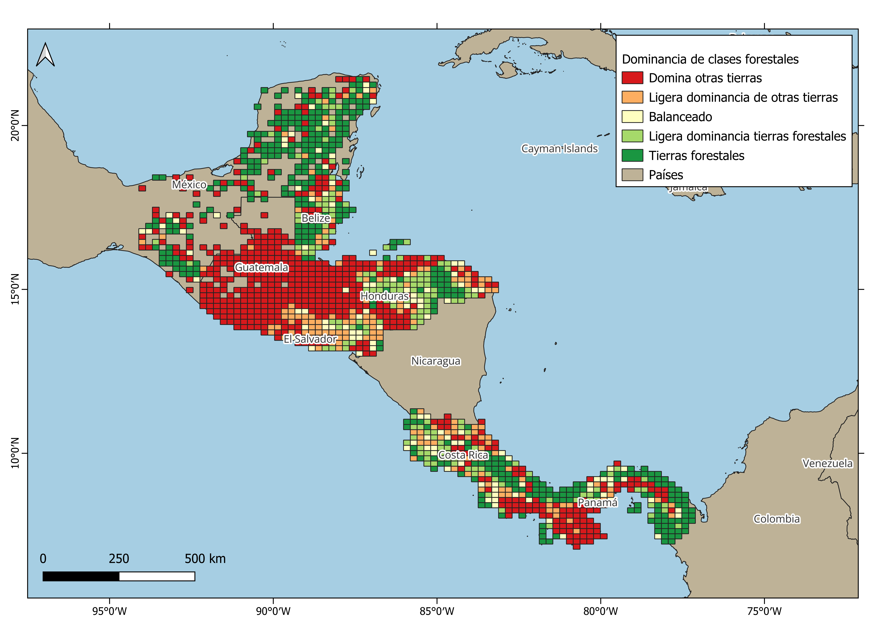
Dominancia de
clases

Slide 14
4. Armonización temática (clases semánticas y homologación)

Slide 15
Definición de clases semánticas
Propuesta de llave de clasificación discutida con partes interesadas técnicas (GIZ-UVG-UNA).
La clasificación debe equilibrar una leyenda ideal con una leyenda factible para el mapeo forestal:
- Llave armonizada y equivalencias entre clases actuales y clases propuestas
- Unidad Mínima de Mapeo: referencia FAO de 0,5 ha
Estas decisiones tienen implicaciones directas sobre la aptitud de los puntos y la leyenda final del producto de clasificación

Slide 16
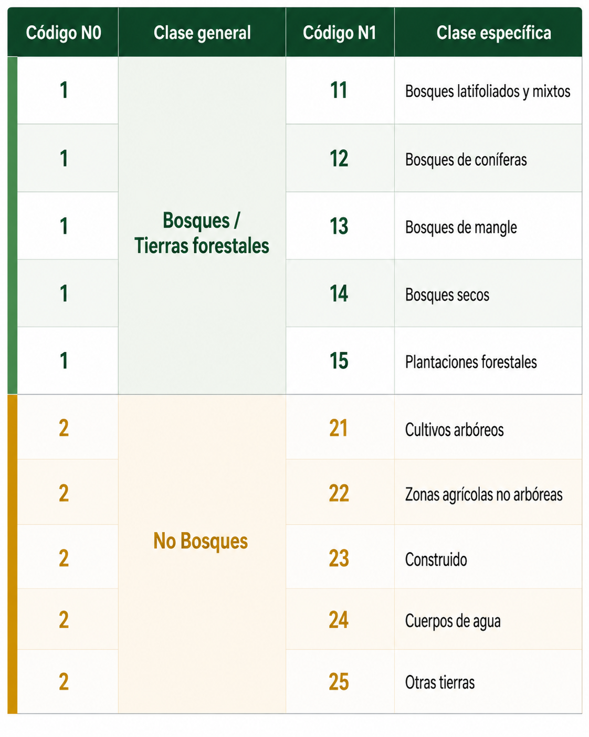
Definición de clases semánticas
Dos niveles de clasificación
Factibles desde los datos disponibles y a conseguir, y desde la separatibilidad espectral

Slide 17
5. Normalización y disponibilidad de datos

Slide 18
Qué implica la normalización y la base de datos
Integrar los registros en una estructura común y relacionada
Homologar clases, formatos e identificadores sin perder los datos originales
Vincular cada punto con su ubicación, fuente y clasificación
Facilitar consultas, auditorías, actualizaciones y modelado
Qué lo hace diferente de lo usual: no es una tabla consolidada sino una base estructurada, trazable y preparada con la capacidad de incorporar nuevos datos y seguir el flujo de modelado.

Slide 19
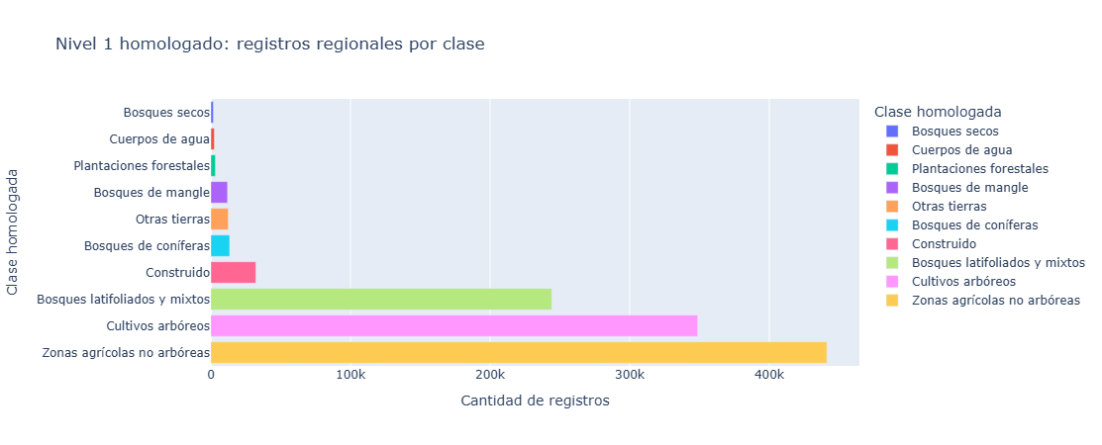
Resultados de homologación por clase
Notes:
Decir qué estamos entendiendo por homologación de clases (con las clases propuestas). Problemas con distribución espacial.

Slide 20
Normalización de la base de datos
Base de datos normalizada.​
Los labels de clase quedan separados de las tablas de puntos para mantener el modelo en 3NF
Criterio: no se inventan atributos analíticos; los campos originales se redistribuyen por tema y los joins se hacen mediante xy_group_id.
Notes:
Acá señalar que esto es diferente de lo usual y la importancia de la base de datos, importancia de esto para otras instituciones

Slide 21
Protocolo para el llenado de vacíos de información

Slide 22
Protocolo para el llenado de vacíos de información
El llenado de vacíos es la piedra angular para conseguir una base de datos apta para modelado.
La estrategia de llenado de vacíos sigue todos los procesos de auditoria de datos.
La participación activa de los distintos socios es clave para completar con esta etapa.

Slide 23
6. Exploración: Modelado de áreas piloto

Slide 24
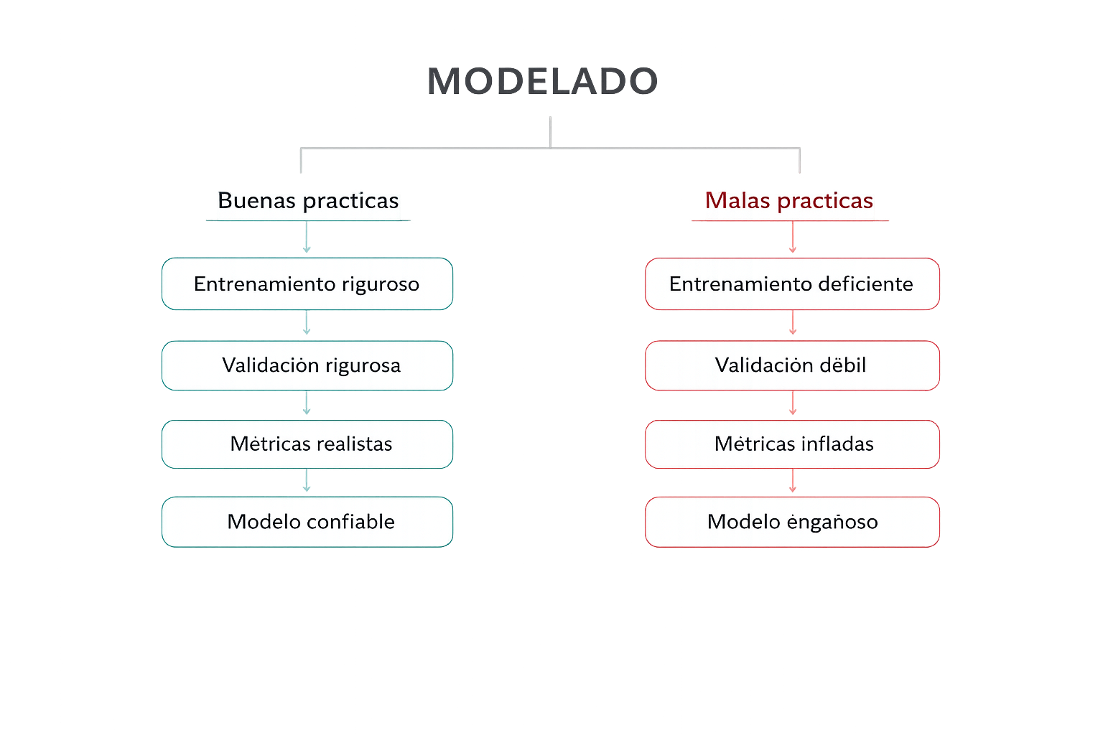
Exploración: Modelado de áreas piloto
¿Qué es modelar?
Aprender del territorio conocido para estimar lo que ocurre donde no tenemos observaciones.
¿Qué implica?
Seleccionar buenos ejemplos → integrar variables → entrenar algoritmos → evaluar resultados → generar mapa​s
¿Por qué es importante hacerlo bien?
Porque un modelo puede parecer muy bueno sin ser realmente confiable. Cuando no se aplican buenas prácticas, las métricas pueden inflarse, la incertidumbre ocultarse y el modelo comunicar una certeza mayor que la que realmente existe.
Notes:
Decir que modelar necesita buenas prácticas cosas bien hechas, señalar porque generalmente se falla en cosas como fuga de datos entre entrenamiento y validación y esa tipo de cosas.

Slide 25
Flujo aplicado y algoritmos usados
Notes:
Señalar lo complejo que hay detrás, y señalar que son un montón de tareas y su escalado en toda la región es sumamente desafiante.

Slide 26
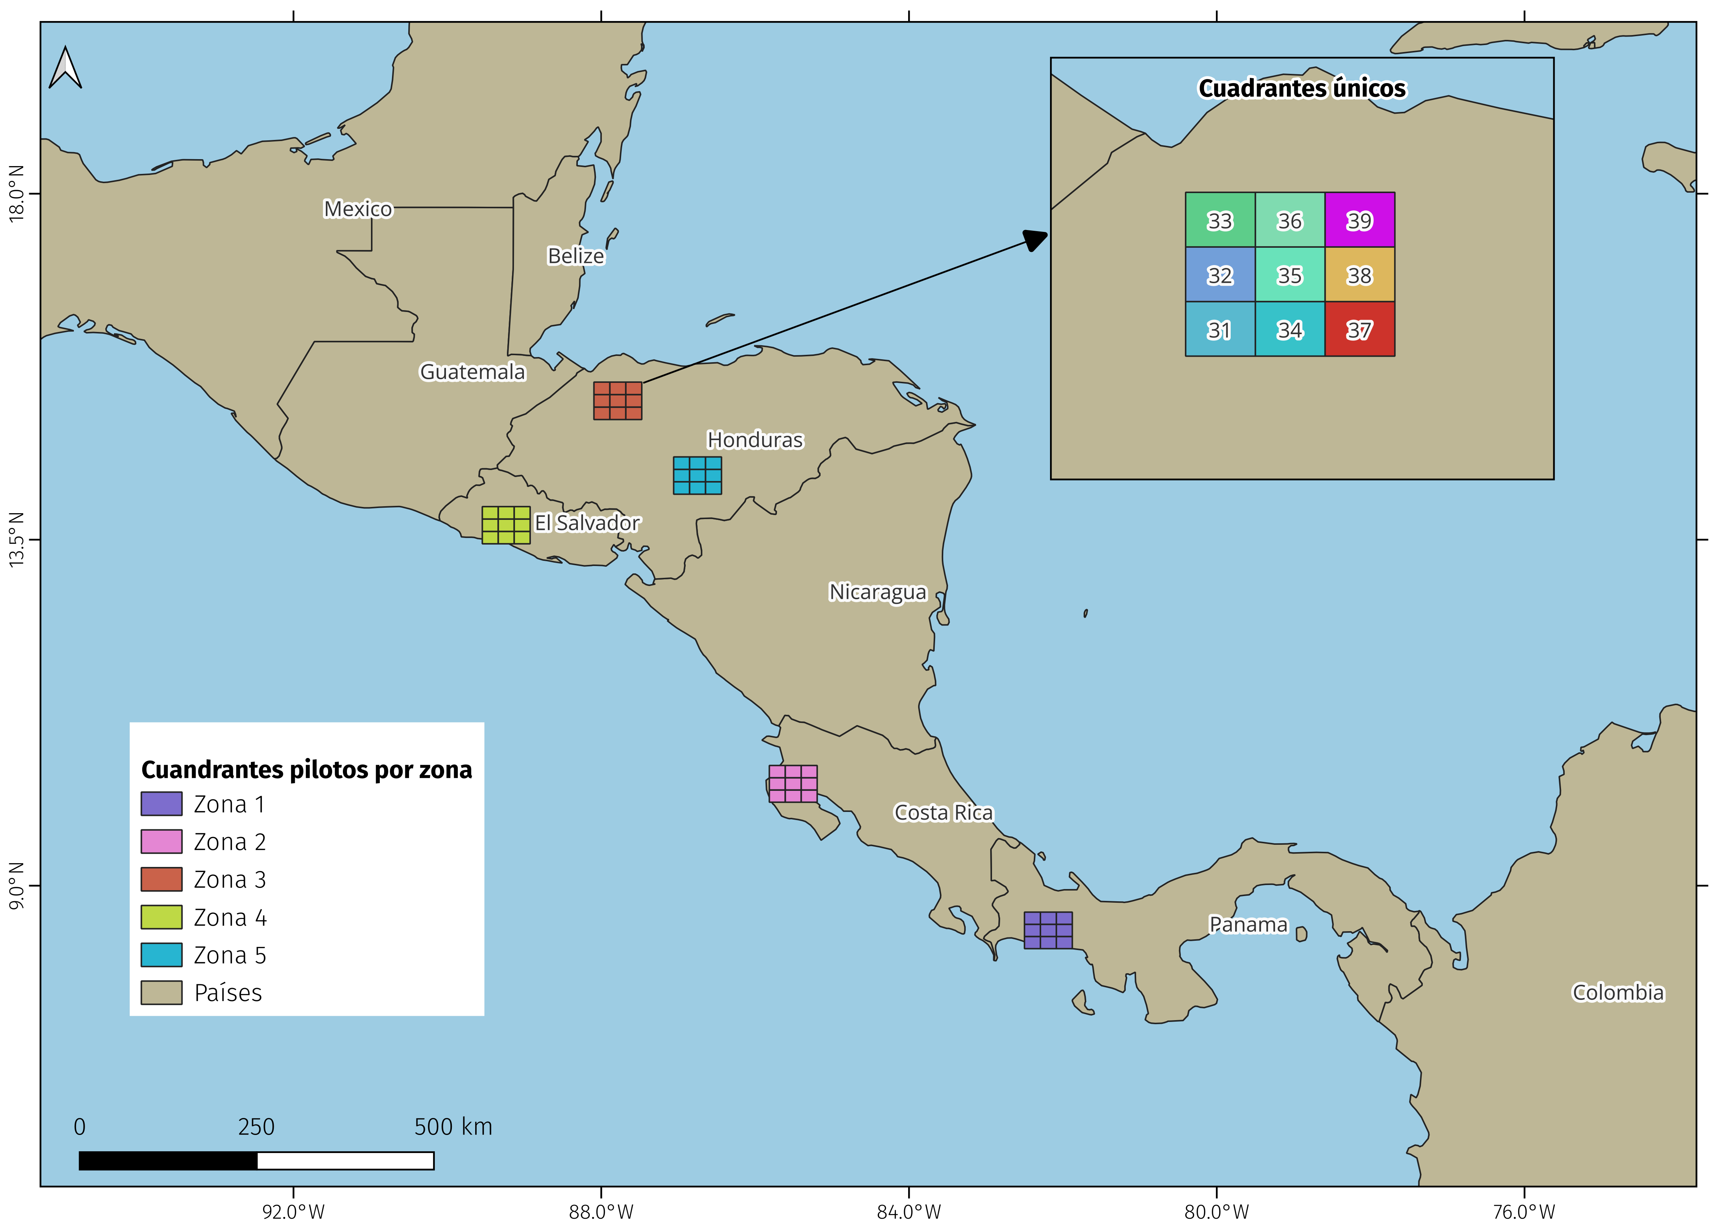
Distribución y manejo de zonas piloto en cuadrantes
El uso y selección del área de los cuadrantes se basó en un proceso riguroso basado en: Stock, A. (2025).
Notes:
Porque se probaron diferentes modelos, porque es necesario comparar y ver que todos tienen comportamiento diferenciados que pueden llevar a obtener un modelo adecuado. No se puede utilizar un único algoritmo.

Slide 27
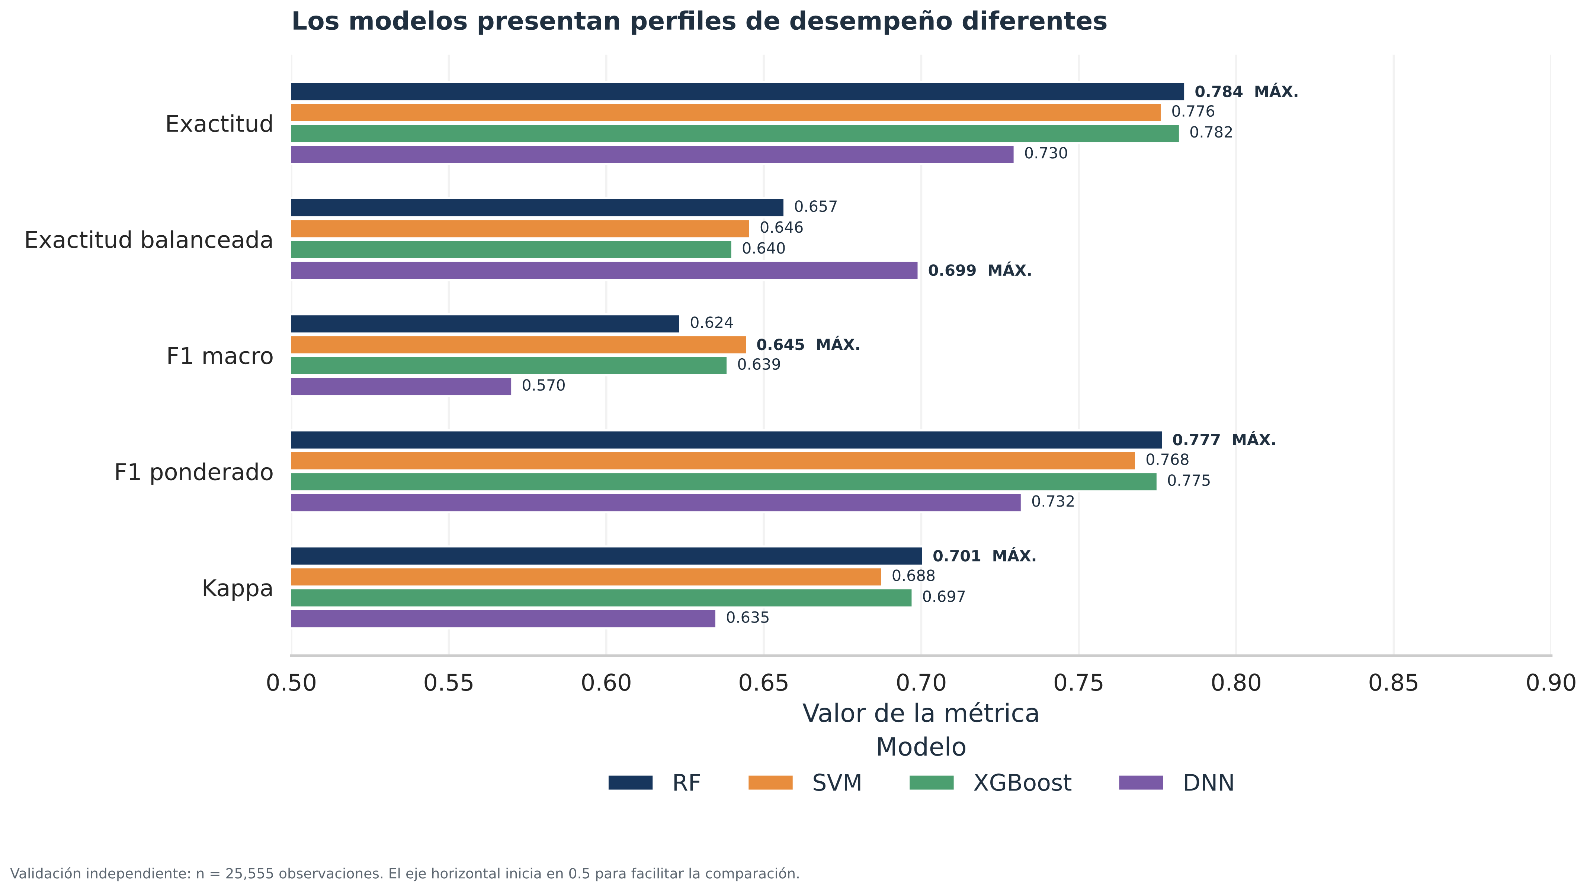
Métricas de comparación de modelado
Cosas a considerar en un proceso de modelado:
1. Se prueban diferentes algoritmos porque no todos aprenden igual (predicen), no responden igual a diferencias en balance de clases, la complejidad de las relaciones entre co-variables, manejo de la auto-correlación espacial.
2. Los comparamos porque un modelo puede sobresalir en una métrica o clase y presentar limitaciones en otra. En estos resultados, ningún algoritmo domina simultáneamente todos los criterios.

Slide 28

Notes:
Poner acá los modelos aplicados para visualizar.

Slide 29
7. Conclusiones y desafios

Slide 30
Desafíos observados
Clases poco representadas: plantaciones, otras tierras y coníferas requieren más observaciones y mayor cobertura geográfica. El protocolo de la Actividad 3 permite orientar el llenado de estos vacíos.
Predictores heterogéneos: aunque superaron los controles generales, algunos presentan limitaciones específicas; por ejemplo, máscaras de agua en Sentinel-1 que generaron confusión.
Restricciones operativas: la escala regional demanda gran capacidad de descarga, almacenamiento y procesamiento, evidenciando la necesidad de infraestructura de alto rendimiento.
Alcance piloto: las cinco zonas no representan toda la diversidad regional. La revisión cartográfica fue cualitativa; una aplicación regional requerirá más datos y una validación cartográfica independiente.
Notes:
No puede ser perfecto pero se debe mejorar algunos errores sistemáticos desde la fuente de datos (eso es un gran desafío de modelado a estas escalas)
Pasar del pilotaje a la implementación real es un desafío
La necesidad de integración de equipos de trabajo
La necesidad de equipo/servidores que sea capaces de ejecutar este proceso piloto a toda la región

Slide 31
Conclusiones
Se desarrolló un pipeline reproducible y trazable que generó una base de calidad apta para el modelado geoespacial
Se estableció un protocolo replicable para tratar vacíos e incorporar nuevas fuentes bajo criterios comunes y verificables
La separación espacial por cuadrantes permitió comparar los modelos en condiciones equivalentes
Random Forest presentó la mayor coherencia cartográfica en las cinco zonas piloto, aunque los demás modelos fueron competitivos en distintas métricas
La aplicación regional requerirá fortalecer las clases poco representadas, mejorar los predictores y realizar una validación cartográfica independiente
La validación del modelo evaluó su transferencia a cuadrantes no utilizados en el entrenamiento, pero no representa una estimación definitiva de la exactitud cartográfica regional

Slide 32
8. Acceso a los resultados y datos generados

Slide 33
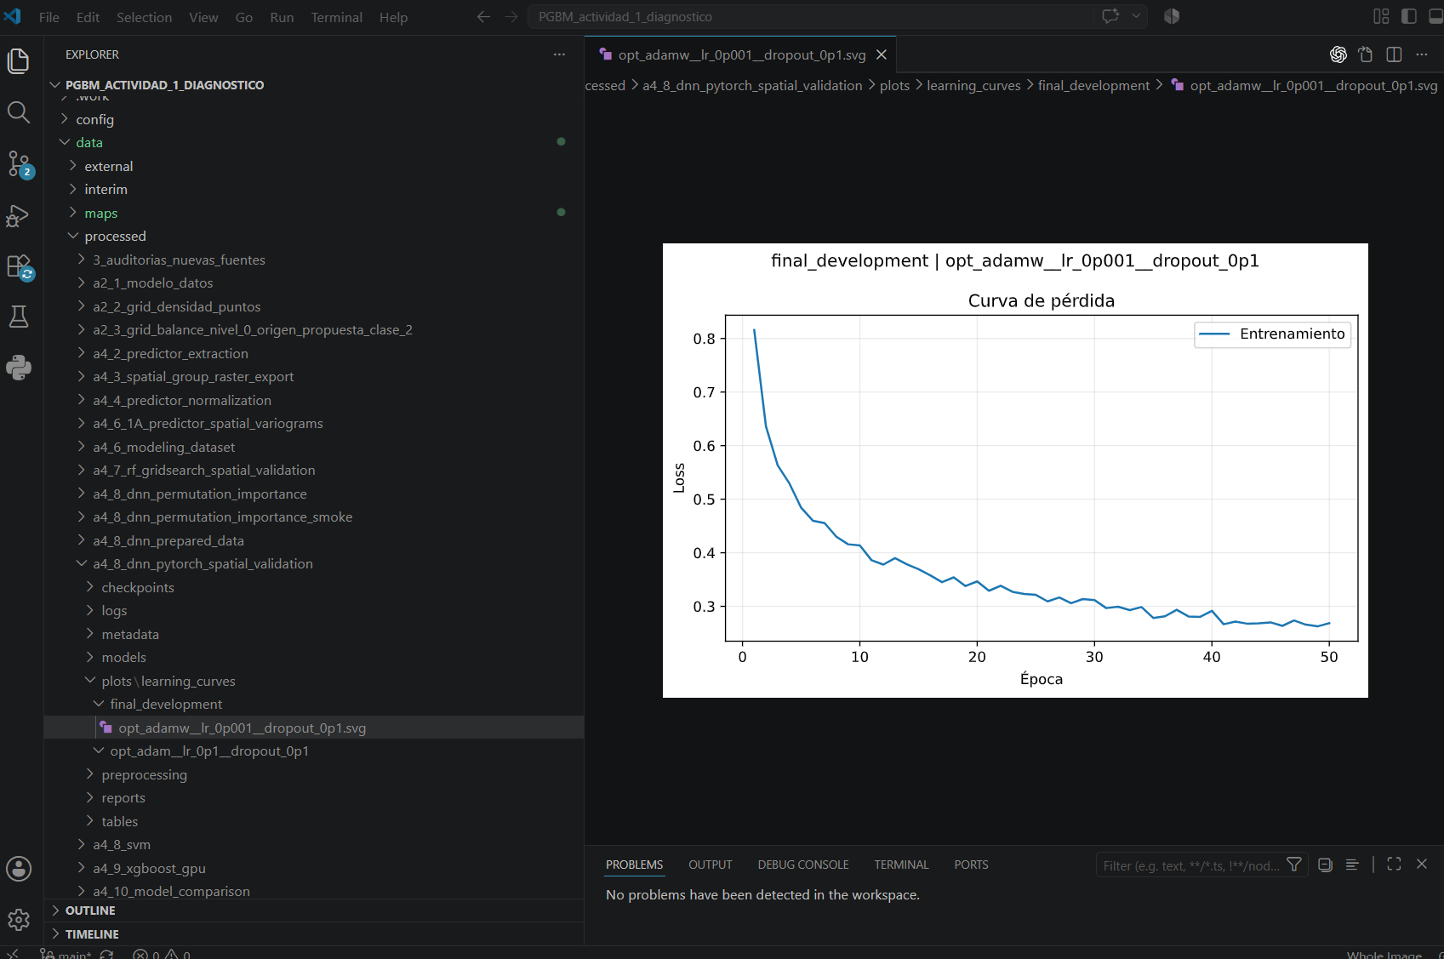
Disponibilidad de los datos y procesos
Repositorio de GitHub​.
Organización pensada en la normalización y posibilidad de ejecución por terceros​.
Versionado y trazado por procesamiento.
​
Documentación de cada actividad y resultado.

Slide 34
Muchas gracias

